Slide 1

Специфіка викладання англійської мови
у 1 класі

Slide 2
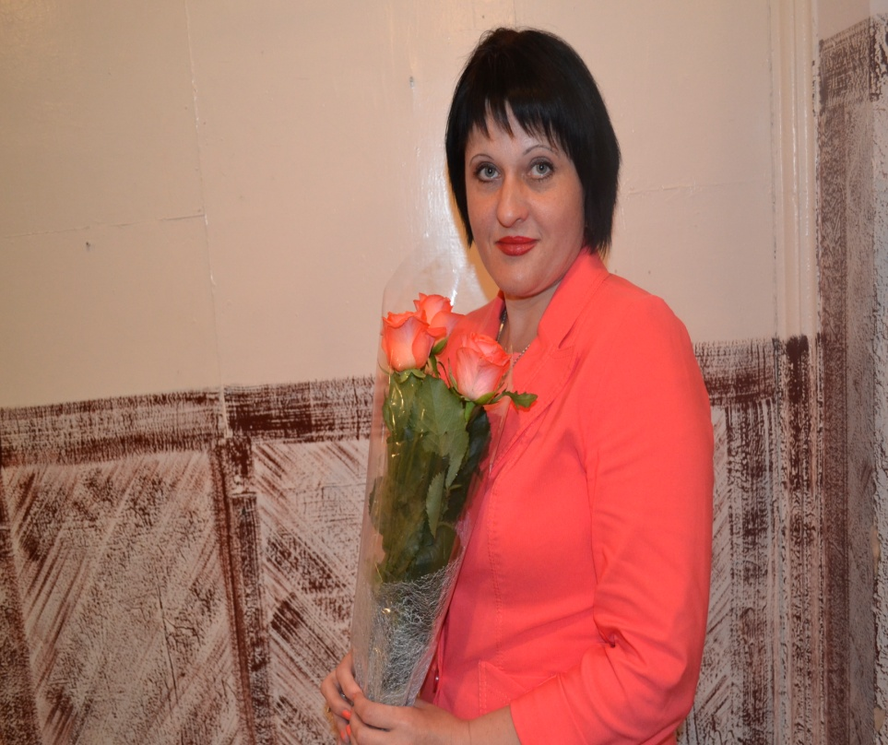
Розроблено вчителем англійської мови ЗОШ І-ІІІ ступенів
с. Грузьке
Титаренко Іриною Петрівною

Slide 3
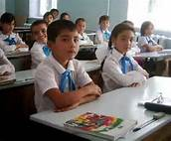
Вчителю необхідно пам`ятати про увагу:
Дитяча увага найбільш сконцентрована на початку заняття(10 хвилин) і наприкінці (5-7 хвилин), тому найважливіший матеріал слід вводити чи опрацьовувати на цих етапах.

Slide 4
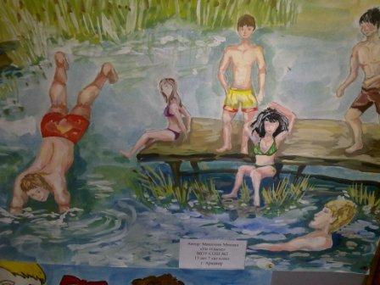
Часто змінювати види діяльності
Постійно змінювати види діяльності через кожні 5-7 хвилин, так як діти не можуть довго зосереджувати увагу на одному й тому ж виді роботи.

Slide 5




Наочність – обов`язково
Використовувати якнайбільше наочності, що сприяє кращому запам`ятовуванню учнями навчального матеріалу.

Slide 6
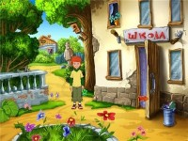
Граматичні структури
Не навчати граматичні структури та явища шляхом аналізу, а подавати їх у формі яскравих мовних зразків, прив`язаних за змістом до певної мовленнєвої ситуації. Засвоєння граматично правильного зразка мовлення відбувається шляхом багаторазового повторення і закріплення вивченого матеріалу.

Slide 7
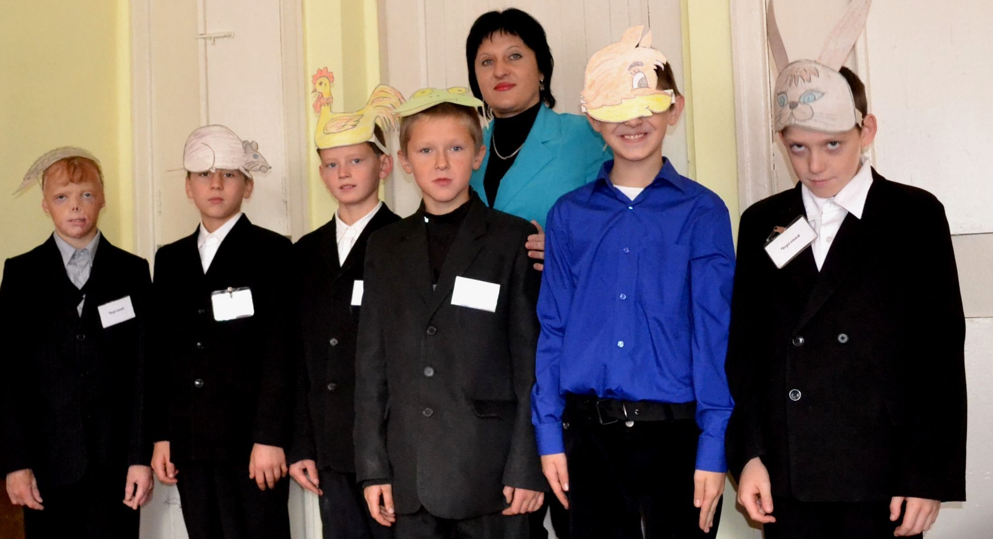
Вивчати фрази, а не окремі слова
Не обмежуйтесь вивченням окремих слів. Маючи в запасі лише лексичні одиниці, діти будуть неспроможні спілкуватися. Вводьте лексику в короткі речення і фрази та тренуйте у мовленні через вивчення пісень, віршів, римівок, коротких історій, інсценізацій.

Slide 8
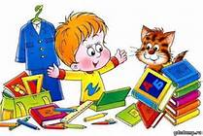
Гра – основний вид діяльності
Навчання усіх видів мовленнєвої діяльності здійснювати через гру. Гра – основний вид діяльності на уроках англійської мови у початковій школі.

Slide 9
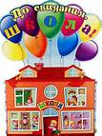
Розуміння дітьми матеріалу
Діти можуть засвоїти тільки те, що вони розуміють. Необхідно слідкувати, щоб навчальний матеріал та мова інструкцій вчителя були зрозумілі учням. Проте, не зловживайте перекладом. Активно користуйтесь жестами, мімікою, розвивайте мовну здогадку учнів.

Slide 10
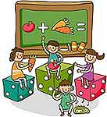
Атмосфера на уроці
Дружня, доброзичлива атмосфера дуже важлива. Не скупіться на похвалу та маленьку винагороду стікер, цукерку) за кожний прояв активності і правильну відповідь. Розмістіть у класній кімнаті необхідний перелік фраз для заохочення учнів і активно користуйтесь ними.

Slide 11
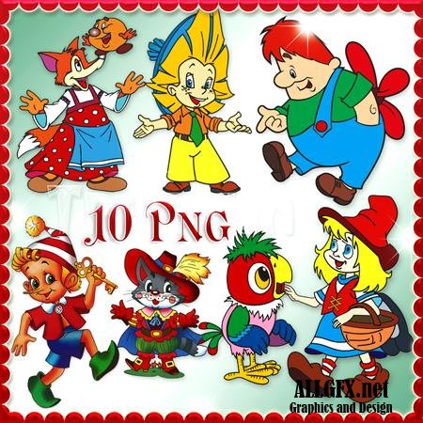
Робота в парах, групах
Спонукайте учнів до роботи в парах та групах, щоб забезпечити справжню комунікацію та сформувати необхідні комунікативні навички.

Slide 12
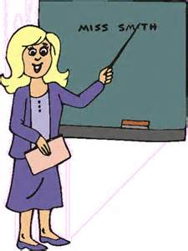
Всю душу віддавати дітям
Навчайте з душею, терпінням, пристрастю, любов`ю і невдовзі будете тішитися плодами своєї праці.

Slide 13
Мова вчителя на уроці
- Look at me - Well done!
- Listen to me - Very good.
- Could you come here , please - That`s nice
- Don`t do that picture
- Stop pushing( picking your nose)
- Quiet, please
- Pay attention, please
- Put your hands up
- Give me your papers

Slide 14
Мова учня на уроці
- Can I have a…?
- Can I go to the toilet?
- Can I borrow a…?
- Can I clean the blackboard?
- I don`t know.

Slide 15
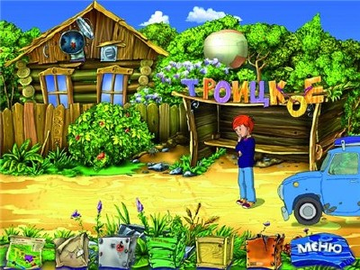
Використання дидактичних ігор
на уроках англійської мови у 1 класі

Slide 16
Мовленнєві ігри

Slide 17
Учні за допомогою міміки і жестів показують яку - небуть тваринку, а клас повинен відгадати, що це за тварина.
- Is it a rabbit?
- Is it a lion?
- is it a tiger?
“Who am I?”

Slide 18
Учитель приносить ящик з різними предметами та витягує їх по черзі із ящика.
Діти за допомогою запитань відгадують, що саме там знаходиться.
- Is it a ball?
- Is it a doll?
- Is it a pen?
“What is this?”

Slide 19
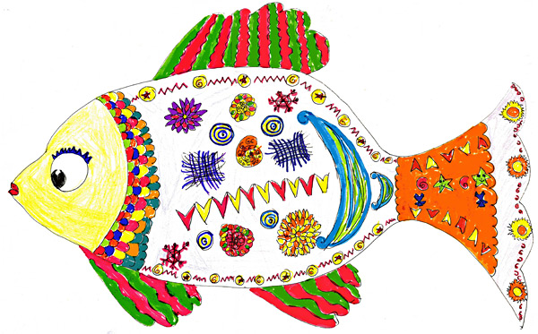
Орфографічні ігри

Slide 20
Члени двох команд пишуть на дошці свої імена по-англійськи. Виграє та команда, яка швидше це зробить та без помилок.
“Name race”

Slide 21
Літери абетки написано врозкид по всій дошці. Обираються два учасники. Учитель називає літеру. У цей час учні намагаються швидко закреслити її, використовуючи хрестики й нулики. Перемагає той учень, чиїх значків виявиться більше (хрестиків чи нуликів).
“Alphabet race”

Slide 22
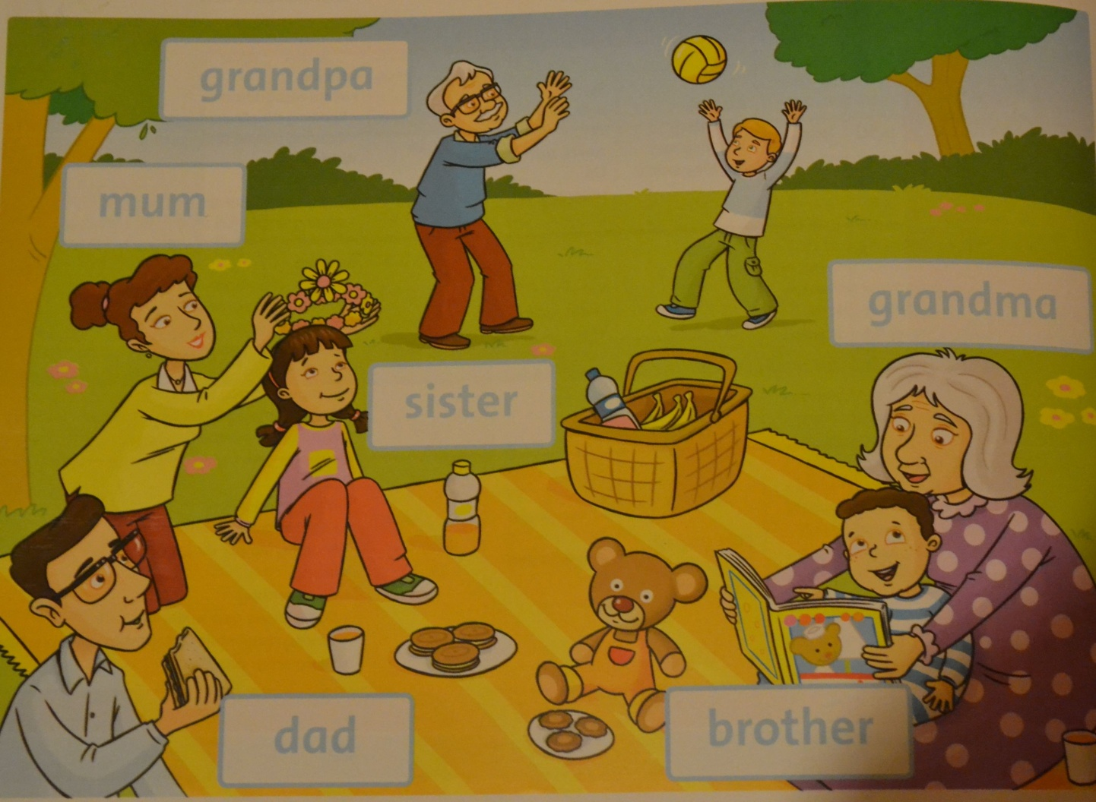
Граматичні ігри

Slide 23
Учні за допомогою міміки показують певний рух, дію. Решта учнів відгадує. Можна ставити питання.
- Are you singing?
- Are you dancing?
- Are you cooking?
“What are you doing?”

Slide 24

Музично-дидактичні ігри

Slide 25
Why do you cry, Willie?
Why do you cry?
Why, Willie, why, Willie,
Why, Willie , why?
“Why do you cry?”

Slide 26
Розучування віршів
На уроках англійської мови у 1 класі

Slide 27
Тема “ Моя сім`я ”
Good morning, good morning,
Good morning to you.
Good morning, good morning,
I`m glad to see you.
***
I have a father,
I have a mother,
I have a sister,
I have a brother,
Father, mother, sister, brother.
Hand in hand with one another.
***
This is my father,
This is my mother,
This is my brother Paul,
This is my sister,
This is my uncle,
How I love them all.
***
Good night father,
Good night mother,
Kiss your little son.
Good night sister,
Good night brother,
Good night everyone.

Slide 28

Тема “ Тварини ”
I have a little dog.
And his name is Jack,
His head is white,
And his ears are black.
***
My cat is black,
My cat is fat,
I like my cat
It is my pet.
***
Cat: Little mouse, little mouse,
Where is your house?
Mouse: Little cat, little cat
I have no flat.
I am a poor mouse
I have no house.
Cat: Little mouse, little mouse,
Come to my house.
Mouse: Little cat, little cat,
I can`t do that
You want to ear me.

Slide 29
Тема: “ Кольори ”
The frog is green
And so is the tree
The rose is red
The dress is blue
Grey, grey, grey the rat
And so is the cat.
Blue sea, green tree,
Brown hand, yellow sand,
Rose red, grey head,
Snow white, black night.

Slide 30
Тема “ Частини тіла “
I use my head to think.
I use my eyes to blink.
I use my nose to smell.
I use my voice to yell.
I use my hands to clap.
I use my toes to tap.
I use my hips to bump.
I use my feet to jump.
***
I have one head
I have two eyes.
I have two legs.
I have ten fingers.
I have one nose.
I have two arms.
I have ten toes.
Bend your head.
Bend your knees.
Straw as tall
A new year trees.
On your knees
Slowly fall.
Curl yourself
Into a ball.
Raise your head
Jump up high.
Wave your hand
And say goodbye.
***
I have eyes – so I can see.
I have ears – so I can hear,
I have mouse – so I can talk,
I have legs – so I can walk.

Slide 31
Тема : “ Їжа “
Come here , Mike, it`s time for supper
“What shall I ear?” – “Bread and butter”.
“What shall I drink?” – “A cup of tea”.
“I am coming” 1, 2, 3.
***
Give me an orange,
I don`t like to ear porridge.
***
Butter and cheese
all that you please.
Milk and bread for little Fred.
Tea and jam for little Sam.
There is an apple tree,
Two little apples smile at me,
I shake this tree in the wood
Down come the apples
M-m-m,
***
A cherry year, a merry year,
a plum year, a dumb year.

Slide 32
Тема: “ Тварини у зоопарку “
I shall be a lion
and you will be a bear
I shall run after you,
And you hide under the chair.
***
I said to crocodile
“Will you play with me?”
“ Oh, no,” – said he
Here is my cup so new
I must clean my teeth
I cannot play with you.
Can you hop like a rabbit?
Can you jump like a frog?
Can you walk like a duck?
Can you fly like a bird?
Can you swim like a fish?
And be still like a good child
As still as you wish.
***
Today when I was at the Zoo
I watched the mother Kangaroo.
Inside her skin she has a pocket
she puts her baby there to rock it.

Slide 33
Тема : ” Іграшки “
Who are you?
I`m a hear.
Who are you?
I`m a dog.
Who are you?
I`m a cock.
***
I have a hare, I have a bear
My toys are here, my toys are there.
I have a horse, I have a fox.
I have a brown cow.
I have a hen, I have a chick
and I`m playing now.
One and two, and three and four.
I`m sitting on the floor.
I`m playing with a ball
And a pretty little doll.
one and two, and three and four
I`m playing with a car
And a pretty little star.
***
I have a dog
His name is Pete,
and with me
He likes to sit.

Slide 34
Look at the boy!
He has a toy.
Look at the girl!
She has a doll.
Look at the cat!
It has a rat.
Look at the pig!
It is very big.
My doll is so pretty
Her eyes are so blue.
Her cheeks are so rosy.
Her dress is so new.

Slide 35
Тема: “ Моя квартира “
I see the window,
I see the door,
I see the ceiling,
I see the floor.
***
This is a pen on the desk.
This is a hen at the door.
This is a clock on the shelf.
This is a cat on the floor.
***
I`m at the window,
He is at the door,
She is at the blackboard,
We are on the floor.
Clean the blackboard,
Clean the door,
Clean the table,
Clean the floor.
***
Go to the table, please,
Go to the door,
Put the bag on the desk,
Don`t put it on the floor.

Slide 36
Тема: “ Пори року ”
What a rainy day today
The sky is dark and grey.
***
Summer is over, September comes
October and November
Are also autumn months.
***
Spring is green,
Summer is bright,
Autumn is yellow,
Winter is white.
I don`t like such weather
And you? I don`t like such weather too.
***
Children are skating
Sledging down the hills.
Winter is charming
When it is coming
With snow, frost and winds.
***
1 and 2, 2 and 3
Come and jump(run, fly) with me.

Slide 37


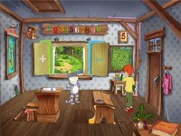
Малюнки на уроки

Slide 38
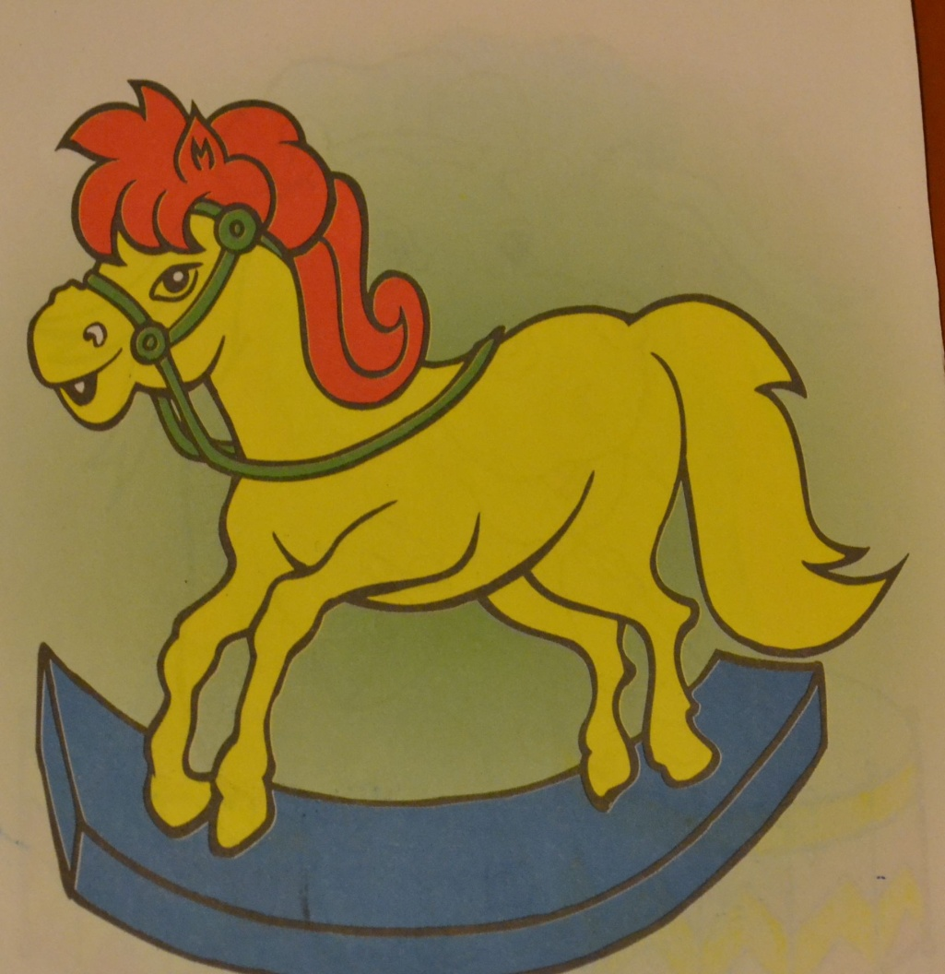

Slide 39
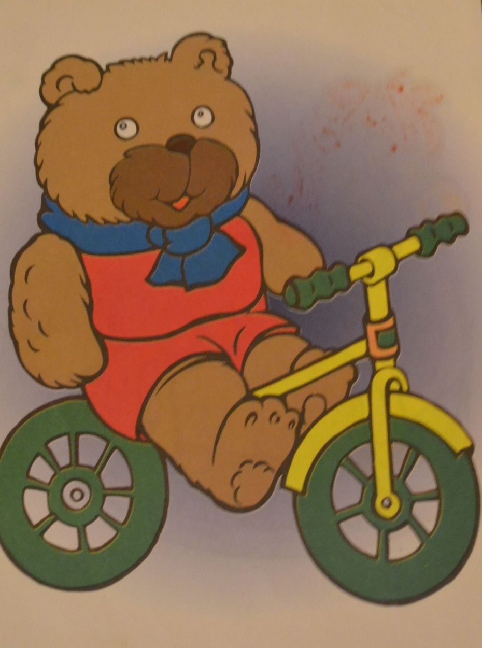

Slide 40
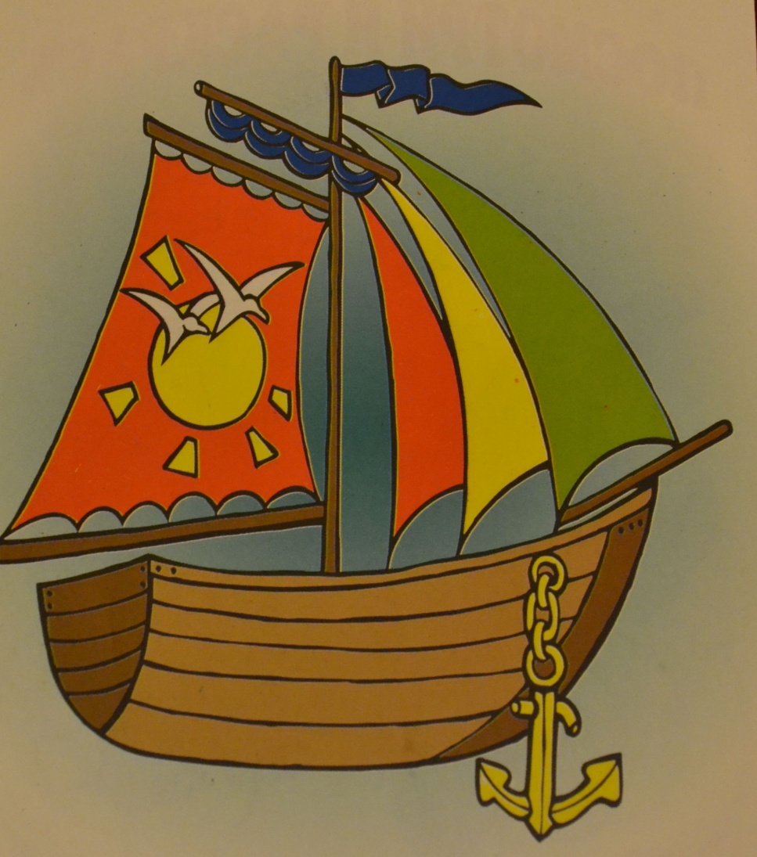

Slide 42
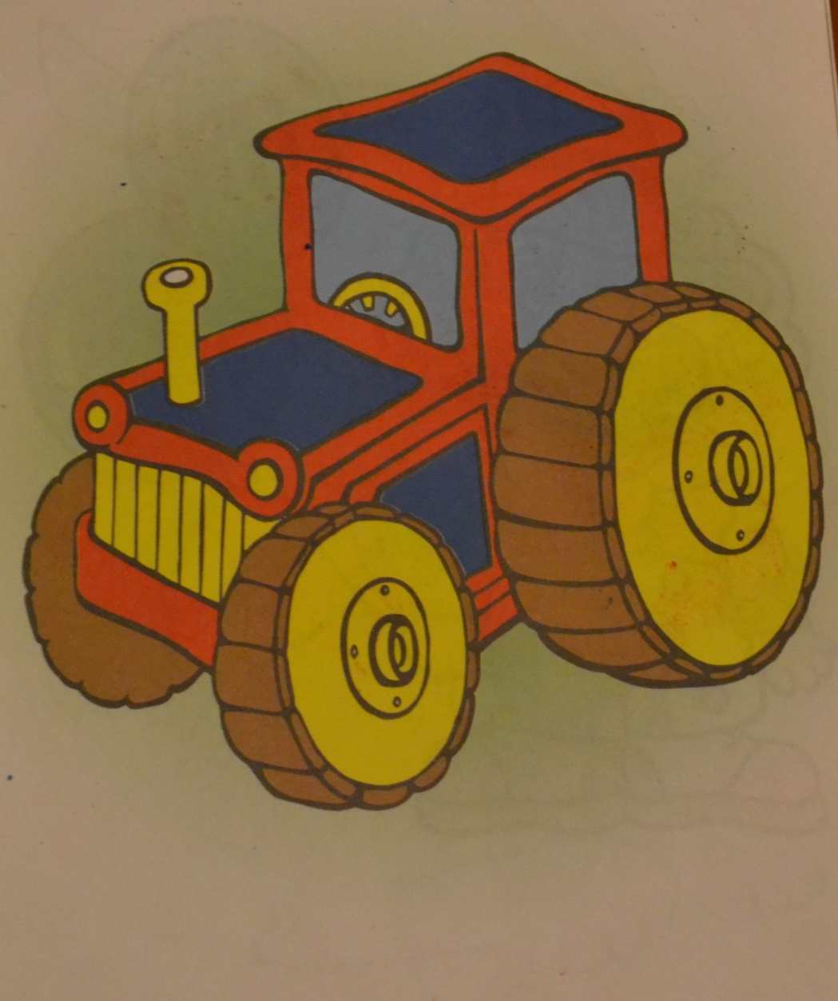

Slide 43
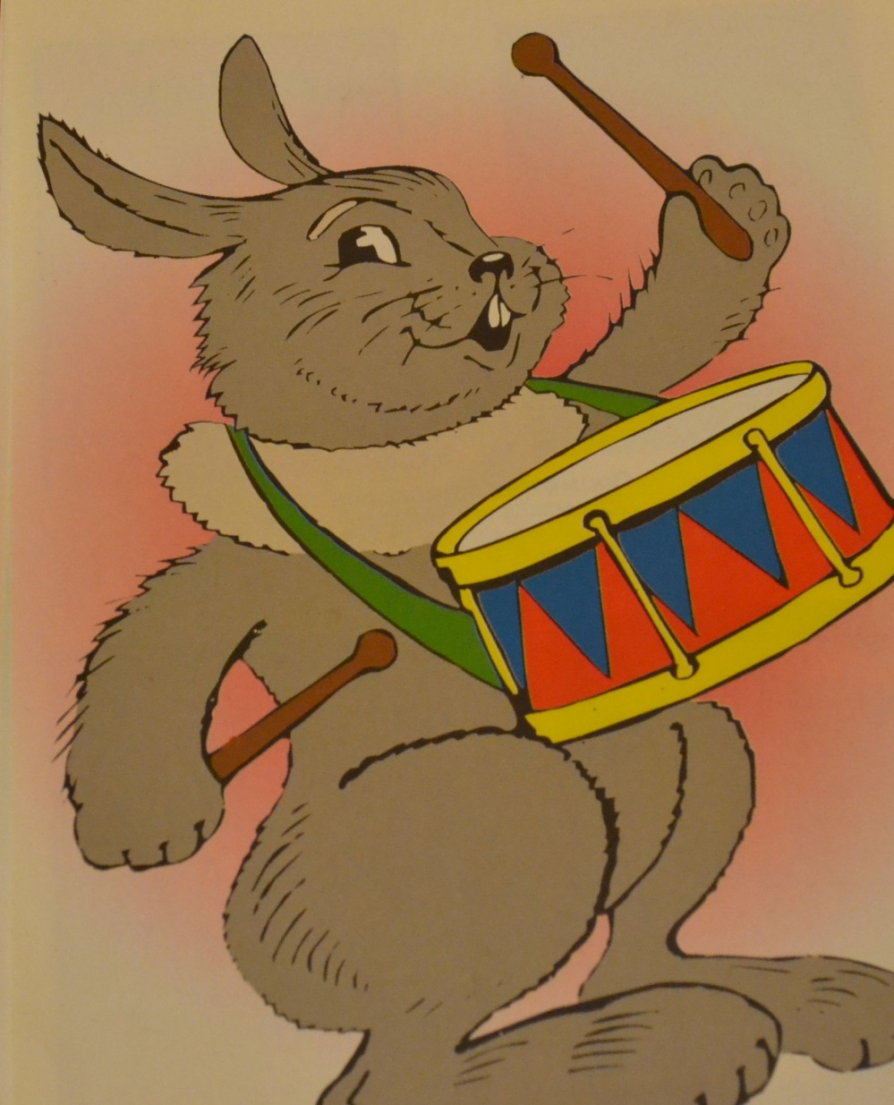

Slide 44
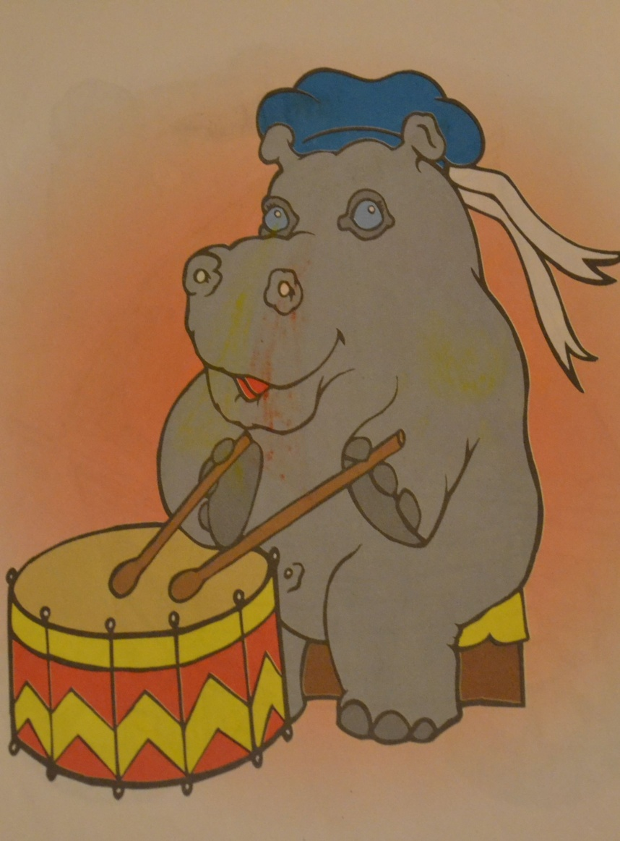

Slide 45
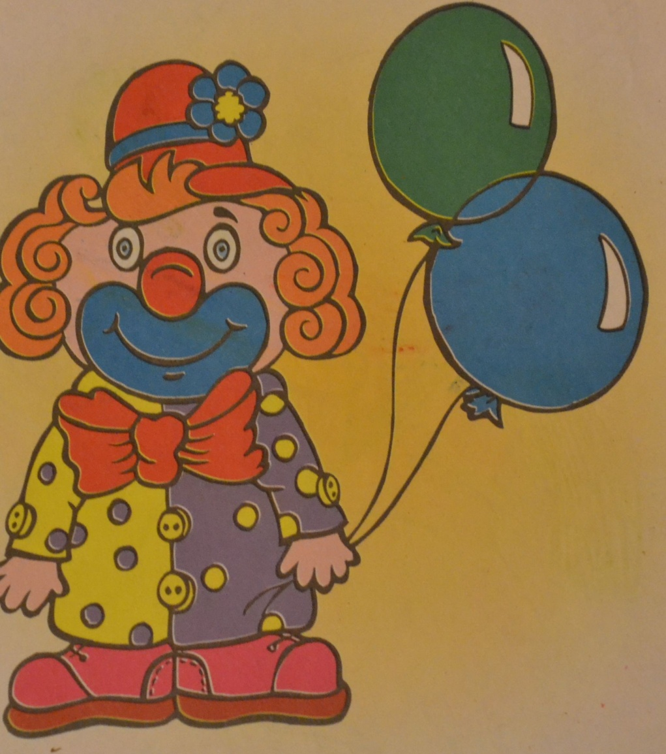

Slide 46
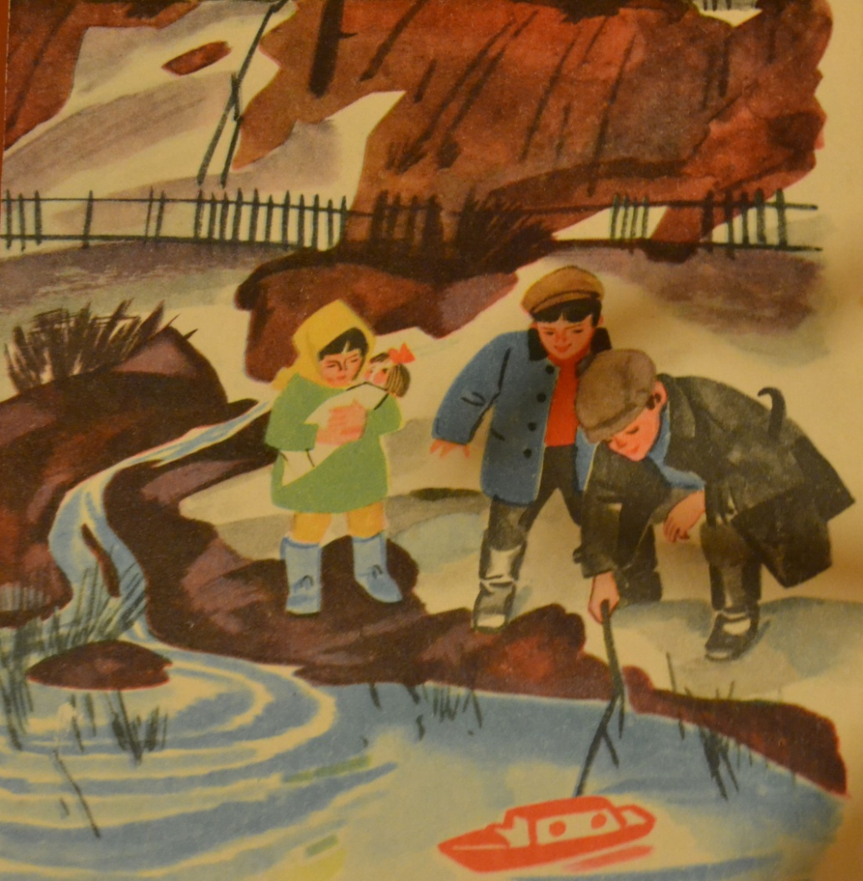

Slide 47
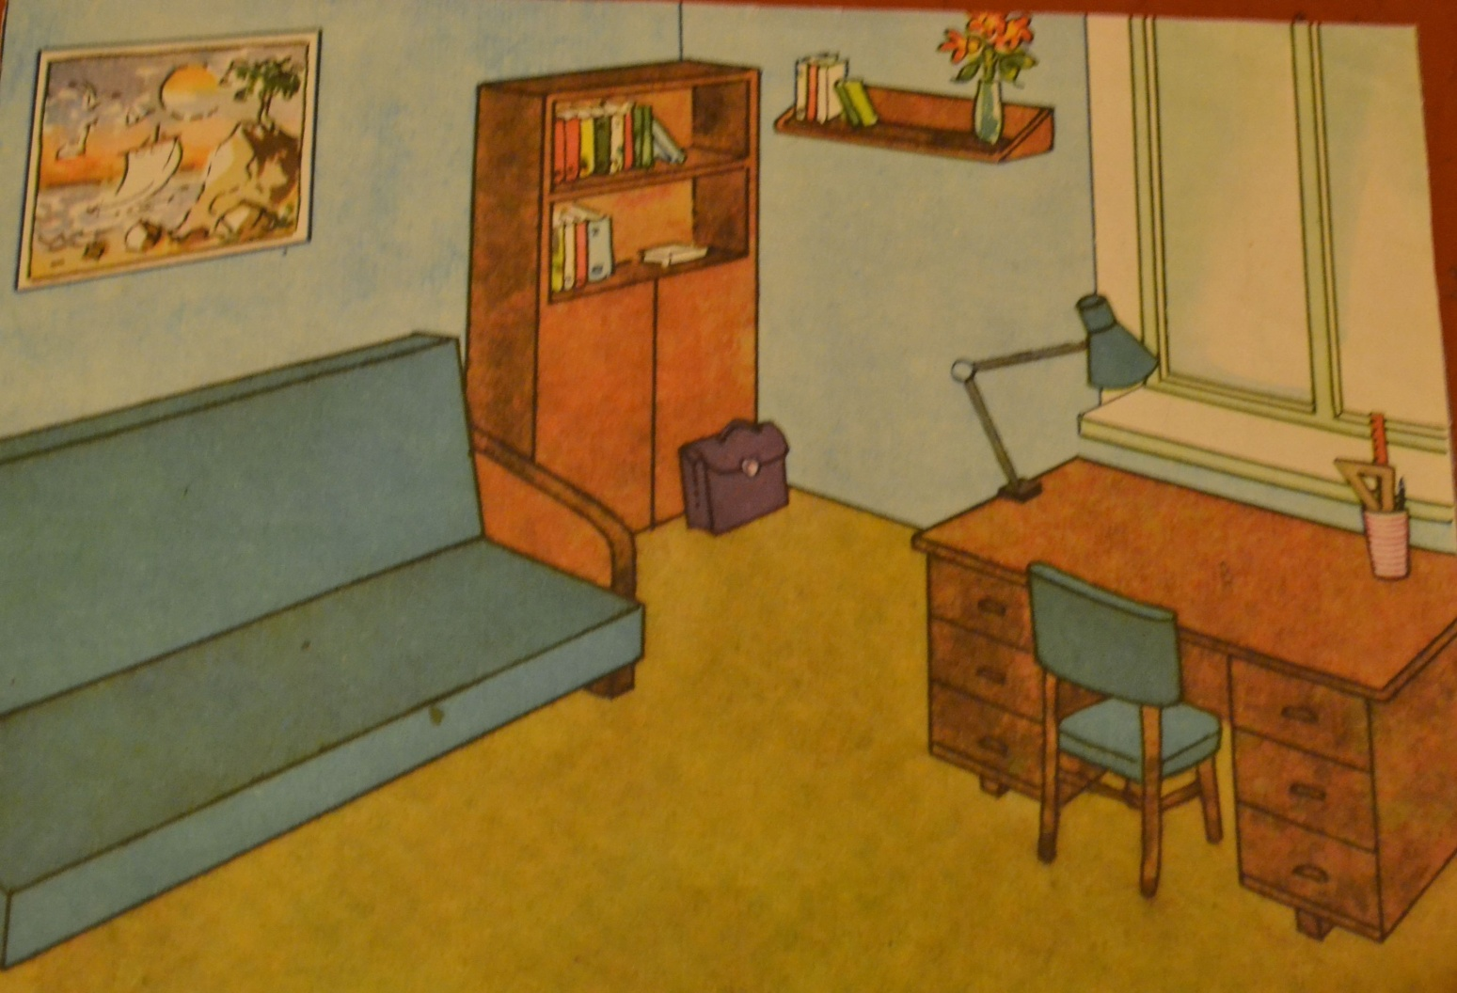

Slide 48
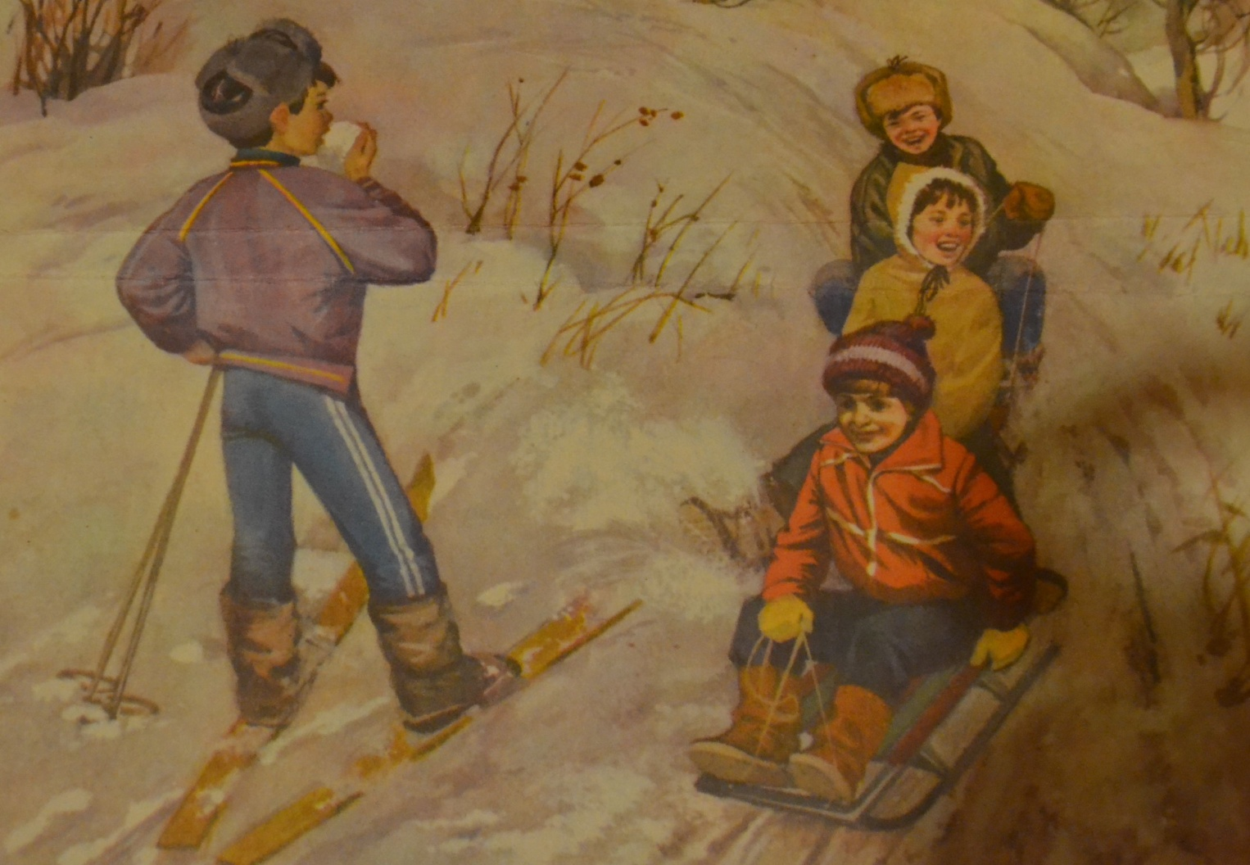

Slide 49
Література
1. Близнюк О. І.,Панова Л. С. Ігри в навчанні іноземних мов. – К. : освіта. 1997.
2. Інтелектуальні ігри в початковій школі/ упоряд. Ю.Е. Бардакова. – Х.: ВГ “ Основа ” . 2005.
3. Щербань П.М. Навчально – педагогічні ігри.-К., 1993.
4. From Young learners, Resource Books for Teachers, Oxford University Press.

Slide 50
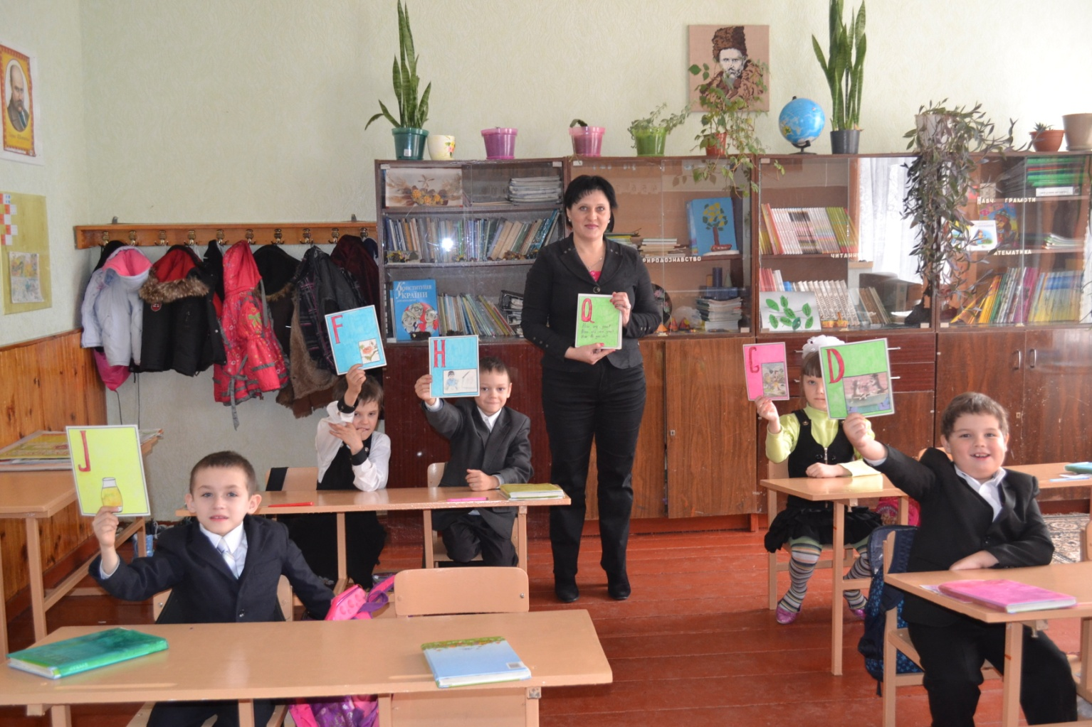

Slide 51
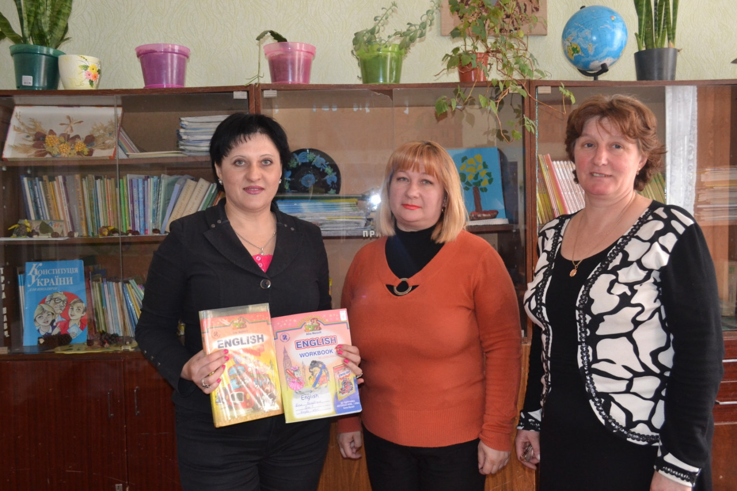

Slide 52
